Slide 2
МОСКОВСКИЙ ЦЕНТР ВАО АЭС
РАБОТА С ПРОГРАММНЫМ КОМПЛЕКСОМ ПАКП4
КЛАССИФИКАЦИЯ РАСПРОСТРАНЕНИЯ:
ОБЩЕЕ
Notes:
Добрый день, уважаемые слушатели!
Тема нашего занятия: «Работа с программным комплексом ПАКП4».
Даная презентация содержит инструкцию по работе члена команды Партнерской проверки ВАО АЭС (далее - пользователя) в программно-аппаратном комплексе поддержки проведения партнёрских проверок (сокращённо ПАКП4).

Slide 3
ТЕМЫ
Состав и режим работы ПАКП4
Ознакомление с интерфейсом программы
Алгоритм работы с:
  белыми карточками;
  отчетами о наблюдениях;
  проектами ОДУ.
Notes:
Темы данного занятия являются:
Состав и режим работы ПАКП4
Ознакомление с интерфейсом программы
Алгоритм работы с «Белыми карточками», отчетами о наблюдениях и проектами ОДУ

Slide 4
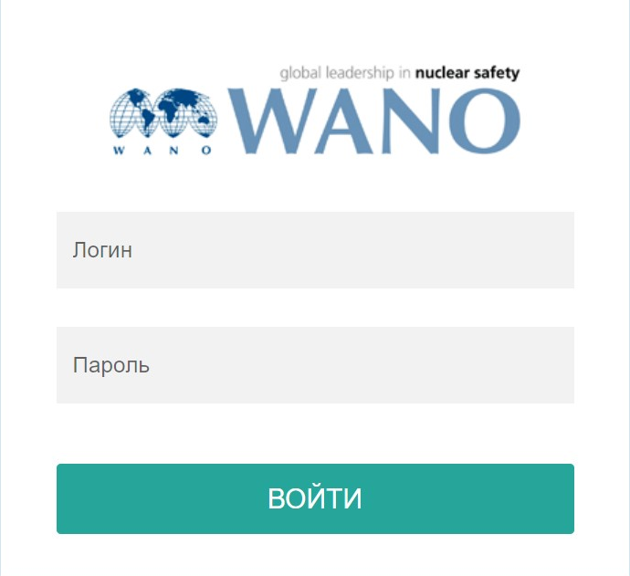
ВХОД В ПРОГРАММУ
Открываем браузер (Chrome\Edge)
Введите адрес сайта CPR.WANOMC.RU
Введите имя (Логин).
Введите пароль.
Нажмите «Войти».

Slide 5
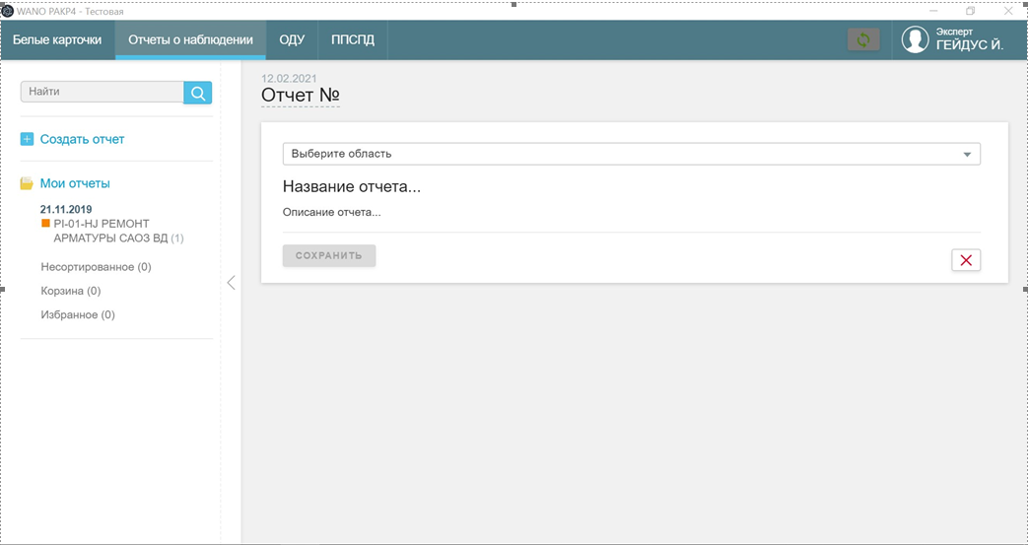
ВИД РАБОЧЕГО ОКНА ПРОГАММЫ ПАКП4
Notes:
После ввода пароля открывается рабочее окно программного обеспечения.
В рабочем окне сверху вы видите панель вкладок «Белые карточки», «Отчеты о наблюдении», «ОДУ» (Области для улучшения) и «ППСПД» (Предложения по совершенствованию производственной деятельности). Справа на панели вкладок отображается фамилия эксперта от чьего имени выполнен вход в программу.
Рабочее окно по умолчанию открывается во вкладке «Отчеты о наблюдении», где слева отображаются все отчеты написанные экспертом. О формировании отчетов о наблюдении мы поговорим немного позже. Однако хотелось бы сразу пояснить цветовое дифференциацию статуса отчетов. (переход на следующий слайд)

Slide 6
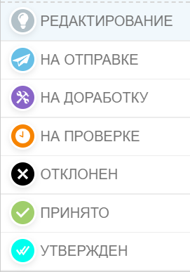
СТАТУСЫ ОТЧЕТОВ
В программе имеется 7 статусов отчетов:
Редактирование – ваш основной статус при создании отчета.
Отправка – когда вы отправили отчет на согласование координатору (или TL).
Доработка – когда вам вернули отчет на доработку.
Проверка – отчет принят на проверку (ожидайте).
Отклонен – ваш отчет отклонен.
Принят – ваш отчет принят координатором и рассматривается руководителем команды.
Утвержден – руководитель команды утвердил факт.
Notes:
Для упрощения взаимодействия между координатором, руководителем команды и экспертами в области согласования отчетов в системе предусмотрены так называемые статусы отчетов. Обратите внимание на рисунок, представленный на слайде. Каждому статусу отчета соответствует индивидуальный элемент графического интерфейса – значок.
1. Статус «Редактирование» выставляется автоматически системой при создании отчета.
2. Статус «На отправке» выставляется пользователем при окончании работы над отчетом и отправке его на проверку координатору.
3. Статус «На доработку» выставляется координатором когда необходимо внести изменения в отчет.
4. Статус «На проверке» выставляется системой автоматически после синхронизации программы с сервером.
5. Статус «Отклонен» выставляется координатором или руководителем команды. Означает отклонение всего отчета.
6. Статус «Принято» выставляется координатором. Означает принятие отчета в текущем виде и передача отчета на согласование руководителю команды.
7. Статус «Утвержден» выставляется руководителем команды и означает полное принятие отчета.

Slide 7
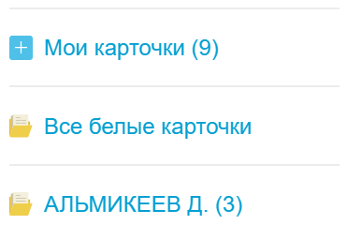
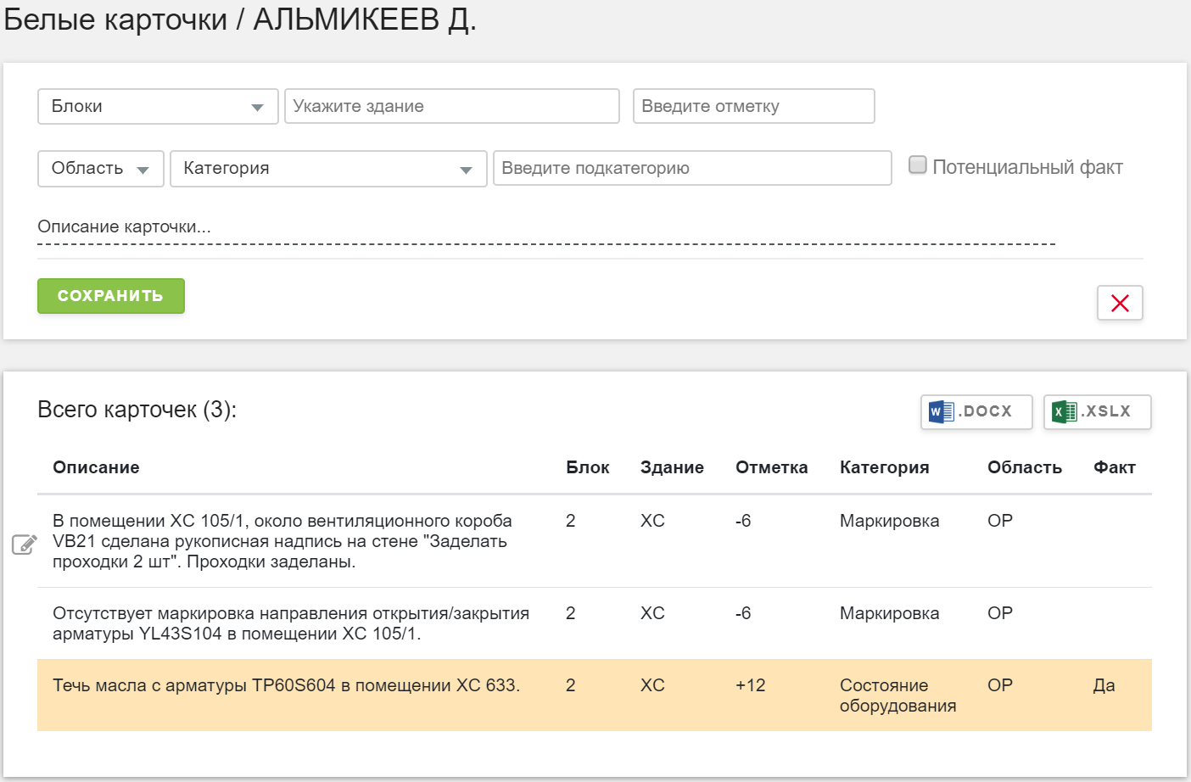
БЕЛЫЕ КАРТОЧКИ
Notes:
Для работы эксперта партнерской проверки в ПАКП4 предусмотрены три основных раздела:
Белые карточки.
Отчеты о наблюдении.
ОДУ.
Рассмотрим раздел «Белые карточки».
Данный раздел применяется для внесения членами команды ПП информации по обнаруженным недостаткам во время первого обхода станции (обхода по «Белым карточкам»), а именно:
Номер блока,
Номер здания,
Отметку,
Область проверки,
Категория/подкатегорию недостатка,
Отметку о потенциальном факте,
Описание самого недостатка.
Кроме этого в этом разделе можно увидеть информацию по всем белым карточкам, собранным командой партнерской проверки или индивидуально. Имеется возможность редактирования информации, если замечена неточность. Также можно вывести информацию в файл текстового редактора или редактора таблиц.
На один недостаток заполняется одна белая карточка.

Slide 8
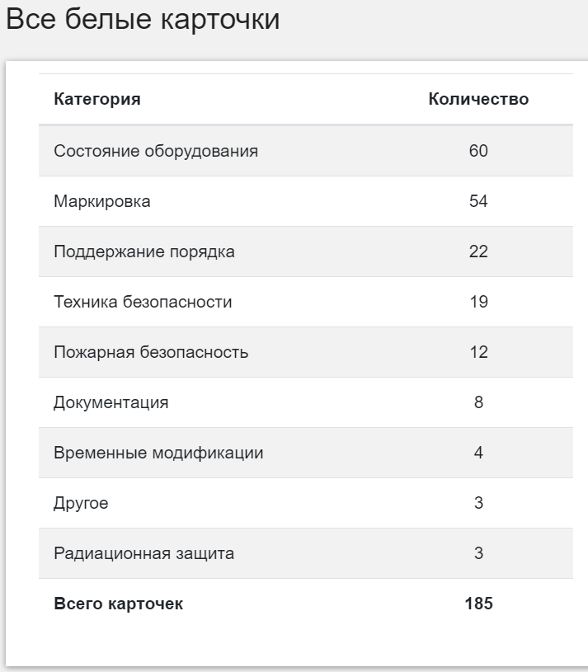
БЕЛЫЕ КАРТОЧКИ
Notes:
В левой части экрана вы можете увидеть папки «Все белые карточки» и папки с именами экспертов ПП. При нажатии на папки вы увидите таблицу со статистикой по белым карточкам для всей команды либо индивидуально по каждому эксперту.

Slide 9
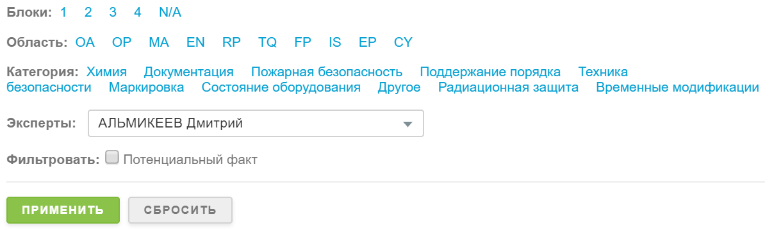
БЕЛЫЕ КАРТОЧКИ
Набор фильтров поиска по белым карточкам:
Notes:
Ниже сводной таблицы статистики вы увидите блок фильтров поиска.
Здесь вы сможете выбрать фильтры по блокам, областям, категории, эксперту или потенциальным фактам.
Если фильтр не применяется то будут показаны все белые карточки команды.

Slide 10
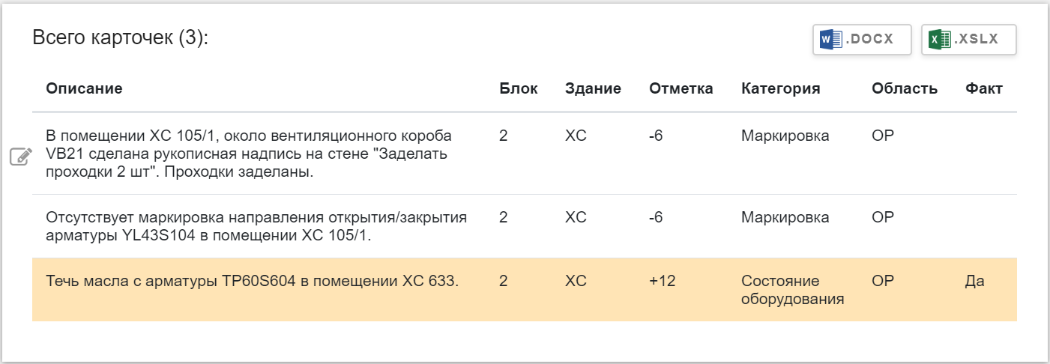
БЕЛЫЕ КАРТОЧКИ
Результаты поиска:
Notes:
Результаты поиска будут показаны ниже, под фильтрами.
Белые карточки, которые отмечены как потенциальные факты, выделены в списке цветом.

Slide 11
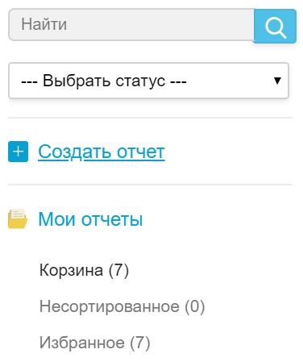
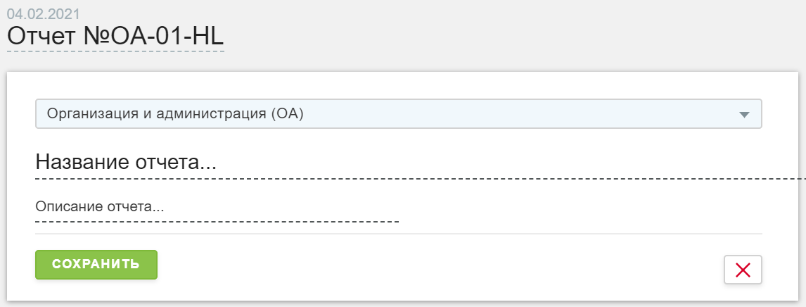
ОТЧЕТЫ О НАБЛЮДЕНИЯХ
Notes:
Следующий раздел – Отчеты о наблюдениях.
Этот раздел эксперты ПП будут использовать для создания, редактирования и поиска отчетов о наблюдениях команды.
Рассмотрим процесс создания и редактирования отчета о наблюдении.
Чтобы создать отчет о наблюдении, войдите в соответствующий раздел и нажмите кнопку «Создать отчет» в левой части экрана.
В правой части экрана отобразится форма с текущей датой, списком областей и текстовыми полями для названия отчета и описания объема наблюдения. При выборе своей области проверки автоматически будет создан буквенно-цифровой номер отчета, включающий название области, порядковый номер отчета и инициалы эксперта.

Slide 12
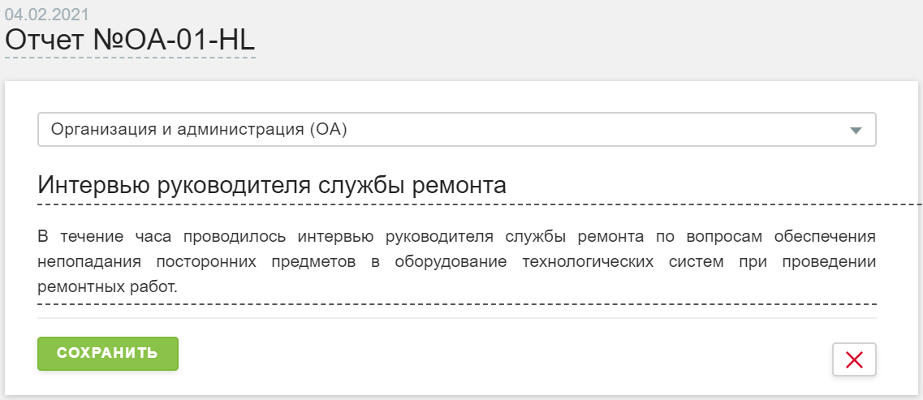
ОТЧЕТЫ О НАБЛЮДЕНИЯХ
Notes:
Заполните название отчета (название наблюдения или интервью), описание отчета (описание объема наблюдения или интервью) и нажмите на кнопку «Сохранить». Не упоминайте имен и названия АЭС.

Slide 13
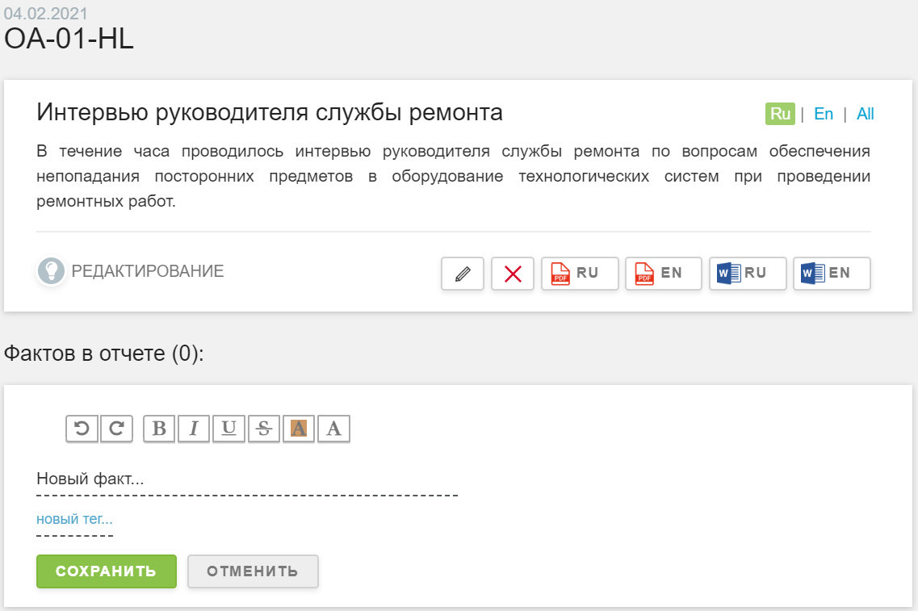
ОТЧЕТЫ О НАБЛЮДЕНИЯХ
Notes:
Отчет переходит в статус «Редактирование» и появляется возможность добавлять факты, присваивая им соответствующие теги. В качестве тегов используйте, пожалуйста, названия производственных задач из ПЗКВ, к которым, по Вашему мнению, относится факт.
Например, MA.1, OP.1, EN.2, SC.1. Разрешается добавлять несколько тегов на один факт. В дальнейшем, можно будет сортировать факты по тегам (или производственным задачам).
ВАЖНО!!! Процесс написания факта заканчивается после нажатия клавиши «Сохранить». Если кнопку не нажать, то изменения не будут сохранены!

Slide 14
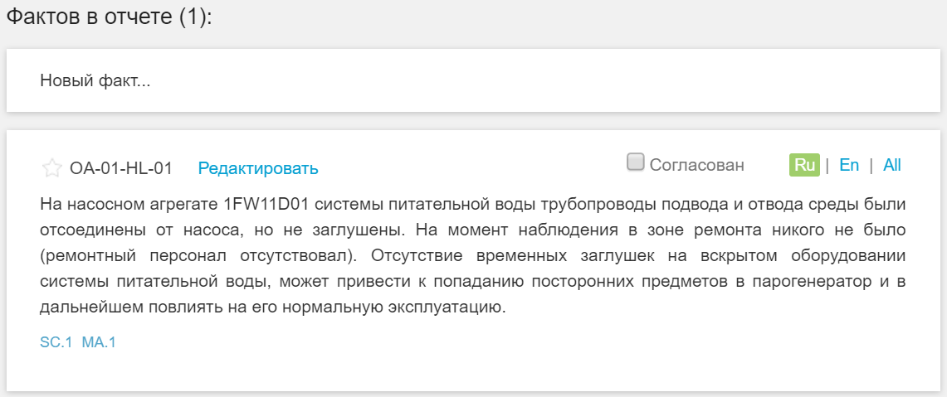
ОТЧЕТЫ О НАБЛЮДЕНИЯХ
Notes:
Факты вводятся один за другим по одному. Вы можете приступить к добавлению следующего факта в этом же окне после записи очередного факта.

Slide 15
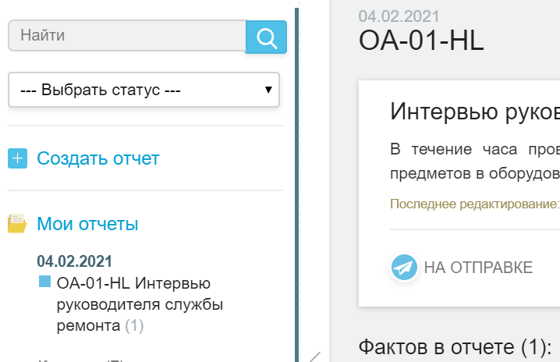
ОТЧЕТЫ О НАБЛЮДЕНИЯХ
Notes:
Закончив добавление всех фактов, измените статус отчета с «Редактирование» на «На отправке». Отчет автоматически будет синхронизирован с общей базой данных, если ваша программа находится или будет находиться в режиме «ОНЛАЙН». Для обеспечения связи рекомендуется по возможности синхронизировать отчеты в рабочем офисе, где установлен WiFi роутер.
Если система не смогла синхронизироваться, то она будет производить попытки это сделать каждые 30 секунд.
В верхнем правом углу экрана ПАКП4 имеется кнопка принудительной синхронизации. Она имеет зелёный цвет при нахождении в зоне действия сети, и серый, когда синхронизация невозможна.
Внимание! После изменения статуса, вы не сможете редактировать отчет, пока координатор не изменит статус отчета на «На доработку».

Slide 16
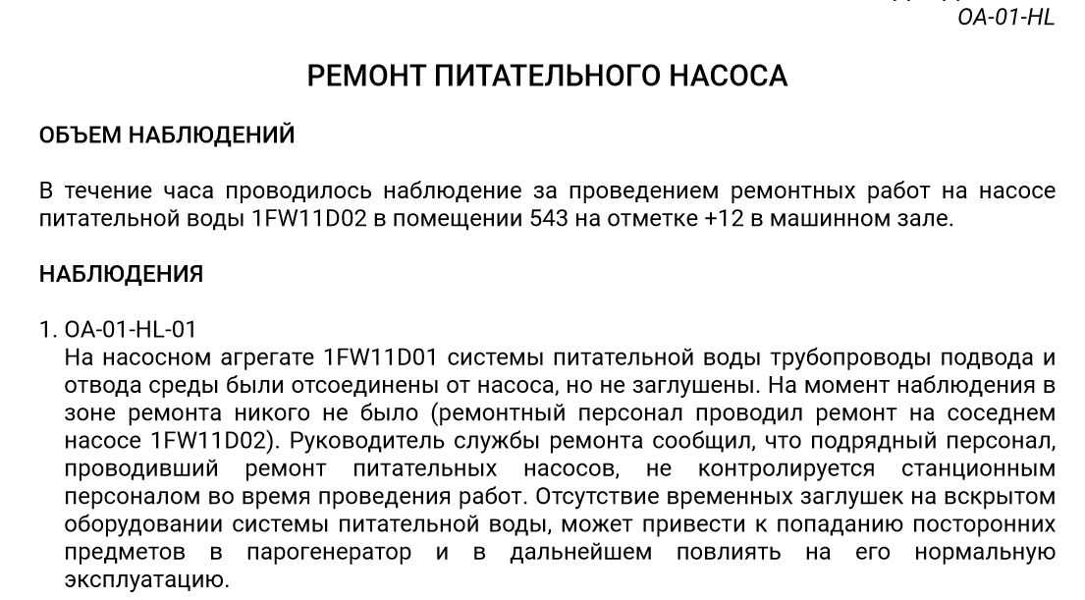
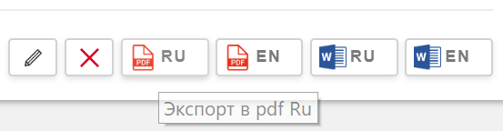
ОТЧЕТЫ О НАБЛЮДЕНИЯХ
Notes:
Свой отчет можно экспортировать в PDF или DOC файл и распечатать, чтобы на следующий день представить партнеру от АЭС для согласования. Внимание: выгрузить отчет в PDF или DOC файл вы сможете только после получения статуса «Проверка»!

Slide 17
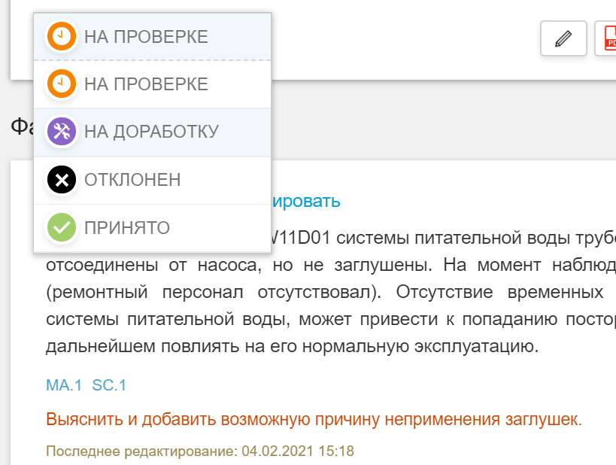
ОТЧЕТЫ О НАБЛЮДЕНИЯХ
Notes:
Получив Ваш отчет, координатор либо даст комментарии к фактам и отправит отчет Вам на доработку, либо примет Ваш отчет.

Slide 18
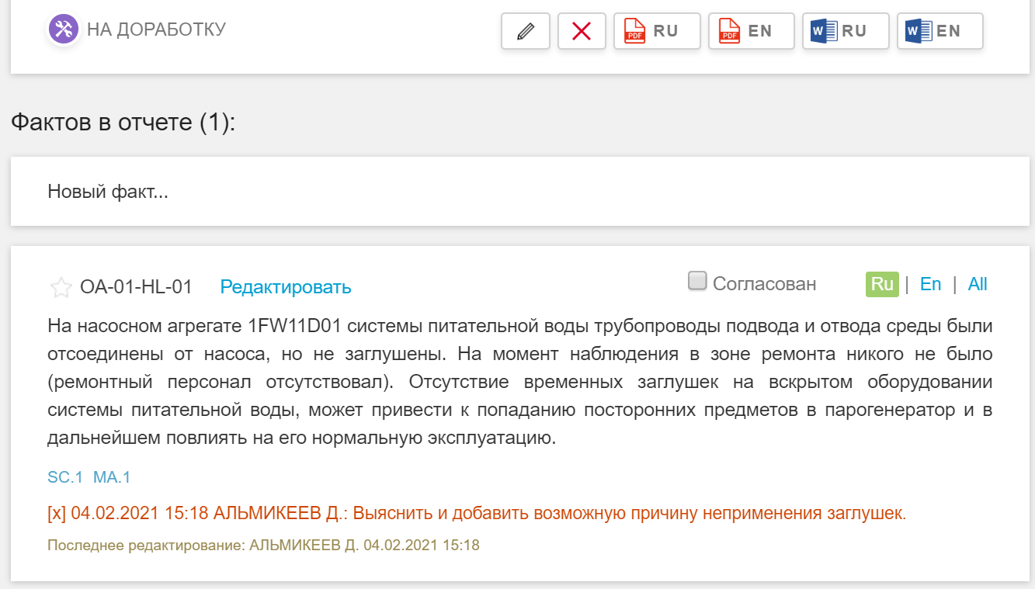
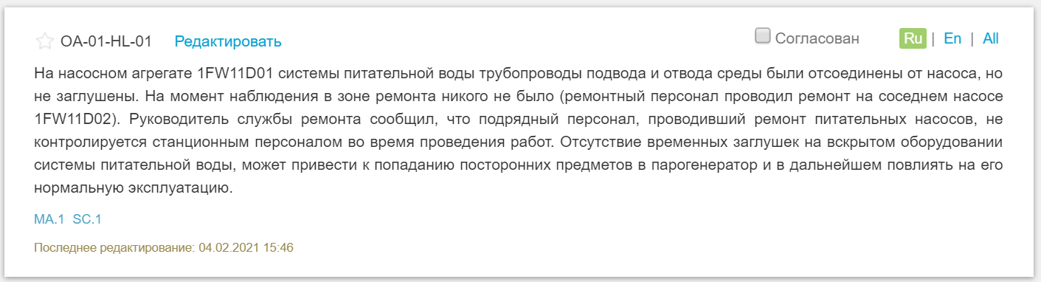
ОТЧЕТЫ О НАБЛЮДЕНИЯХ
Notes:
Получив свой отчет от координатора с присвоенным статусом «На доработку», прочитайте комментарии Координатора и постарайтесь принять их во внимание при доработке фактов. Нажмите на «Редактировать», откорректируйте факт. Если факт согласован с партнером от АЭС, пожалуйста, поставьте галочку «Согласовано».
Сохраните факт и снова присвойте статус отчета «На отправку».

Slide 19
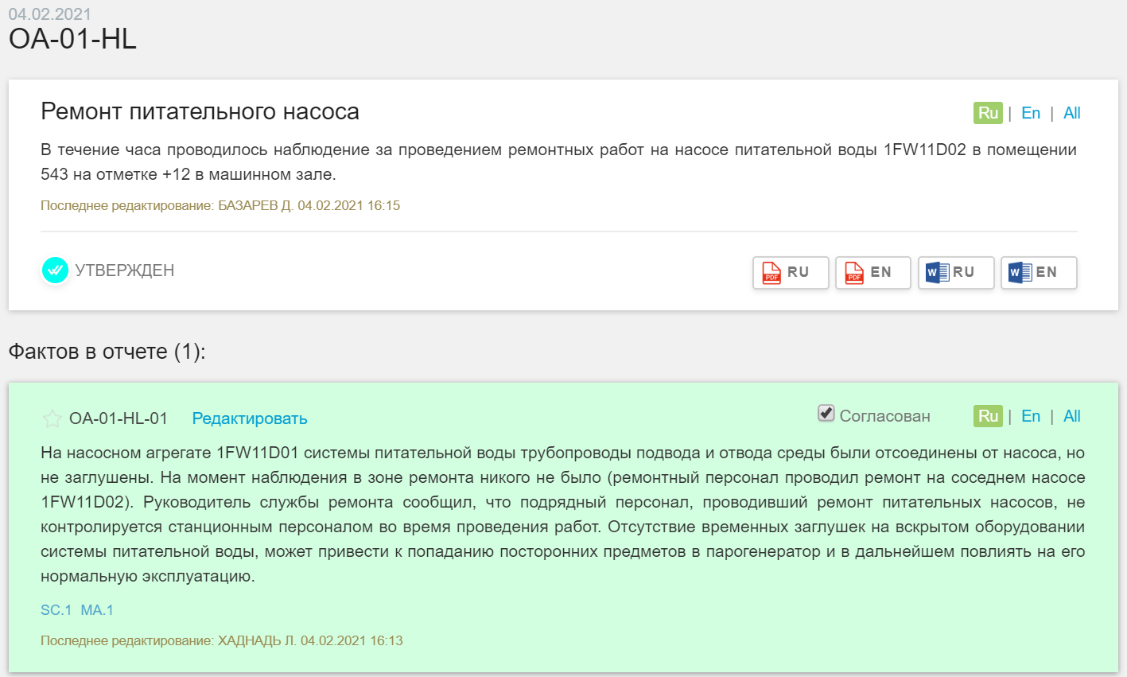
ОТЧЕТЫ О НАБЛЮДЕНИЯХ
Notes:
После выставления статуса «Принято» со стороны координатора, ваш отчет уходит на проверку и согласование руководителю команды.
Руководитель команды может утвердить отчет или внести свои комментарии и отправить отчет на доработку, как и координатор. После выставления статуса «Утвержден» для внесения правок уже нет возможности, поэтому согласовывайте факты и будьте внимательны при внесении корректировок.

Slide 20
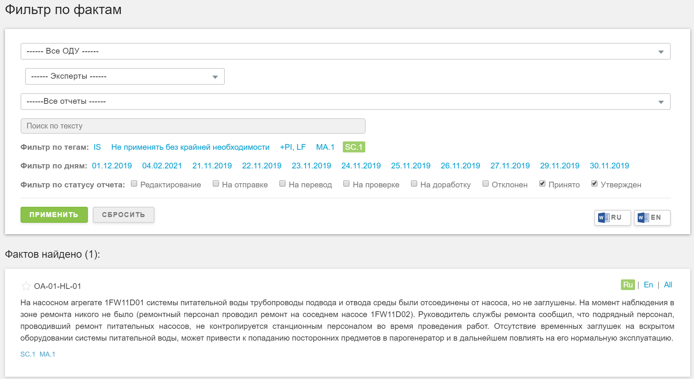

ВСЕ ФАКТЫ
Фильтры:
По области.
По эксперту.
По отчету.
По тексту или ключевым словам.
По тегу.
По дате.
По статусу.
Применить или сбросить.
1
2
3
4
5
6
7
8
Если Вы не выбрали фильтры, а нажали сразу «применить», то будут показаны все факты с выбранным статусом отчета.
Notes:
В рамках подготовки к разработке ОДУ команде необходимо ознакомится со всеми фактами. Это можно сделать на вкладке «Все факты».
Здесь также можно отсортировать факты, в том числе и по тегам. При этом будьте внимательны, не всегда фактам присвоены теги, поэтому в любом случае при подготовке к разработке ОДУ Вам придется прочитать все факты команды.
В открывшейся области вы можете использовать различные фильтры. Если фильтр не выбран по умолчанию будет выполнен поиск по отчетам со статусом «Принято» и «Утверждено»
После получения списка фактов мы можем с ним ознакомится и пометить интересные для себя факты как «Избранное» (для проведения упражнения «Желтые наклейки»). Для этого нажмите на звездочку рядом с названием факта.
«Избранное» это специальный отчет с Вашей личной выборкой фактов, для дальнейшей работы в подготовке к ОДУ. Этот отчет внедрен в программу для контроля использования экспертами «чужих» фактов на этапе создания ОДУ. Помечайте факты, которые могут Вам пригодится при создании ОДУ, помещая их в «Избранное».
Посмотреть отчет «Избранное» также можно в «Мои отчеты»/«Избранное».

Slide 21
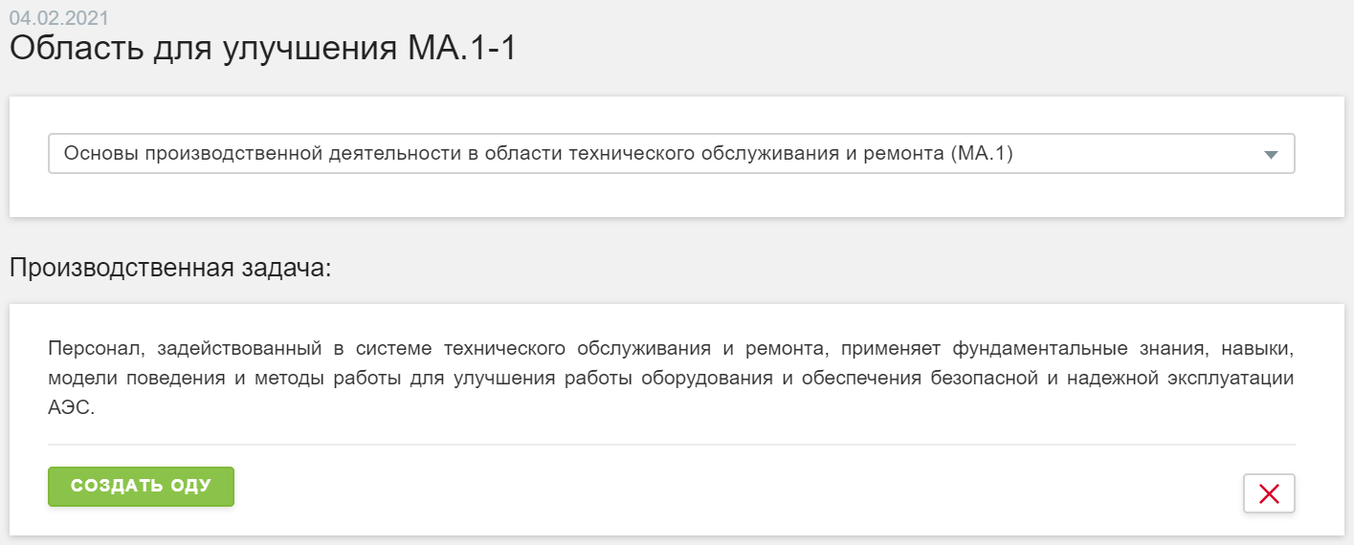
ОДУ
Notes:
Для создания ОДУ переходим в раздел «ОДУ» и выбираем производственную задачу, в которой определена ОДУ. Автоматически будет создано наименование ОДУ (например, MA.1-1) и высвечена формулировка производственной задачи.
Нажмите кнопку «Создать ОДУ».

Slide 22
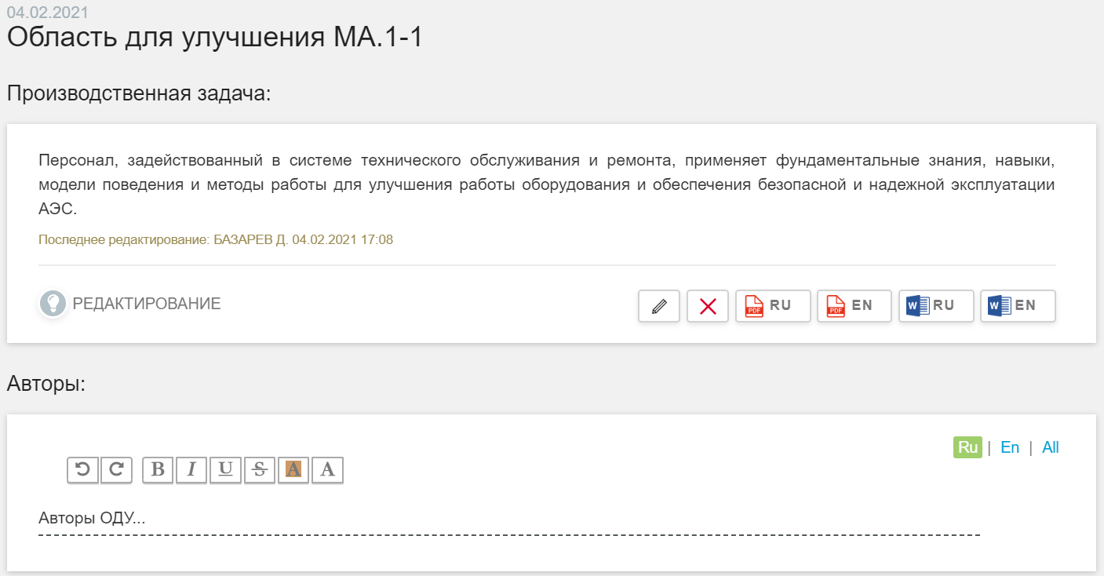
ОДУ
Notes:
Далее необходимо внести фамилию автора (или авторов) ОДУ/

Slide 23
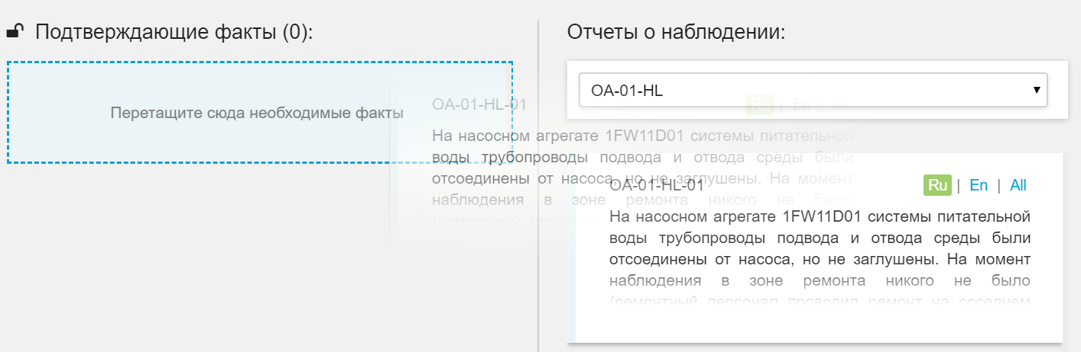
ОДУ
Notes:
Выбрать интересующий отчет с фактами (обычно, это отчет «Избранное», но может быть и любой другой отчет) и перетащить нужные факты в область экрана «Подтверждающие факты» слева.
Если выбранный нами факт был выбран еще кем-то, то мы увидим предупреждающую надпись. На данном этапе это не важно, но в последствии нужно будет решить, в какой области для улучшения спорный факт лучше всего найдёт свое место.
Порядок фактов в левой области можно менять, перетаскивая их мышкой. Сверху должны находиться самые сильные факты.

Slide 24
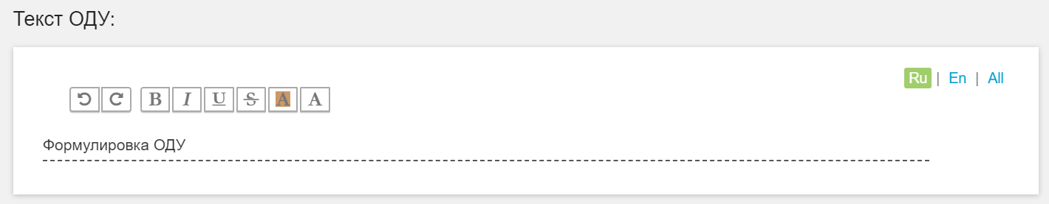
ОДУ
Notes:
Далее запишите текст формулировки проекта ОДУ.

Slide 25
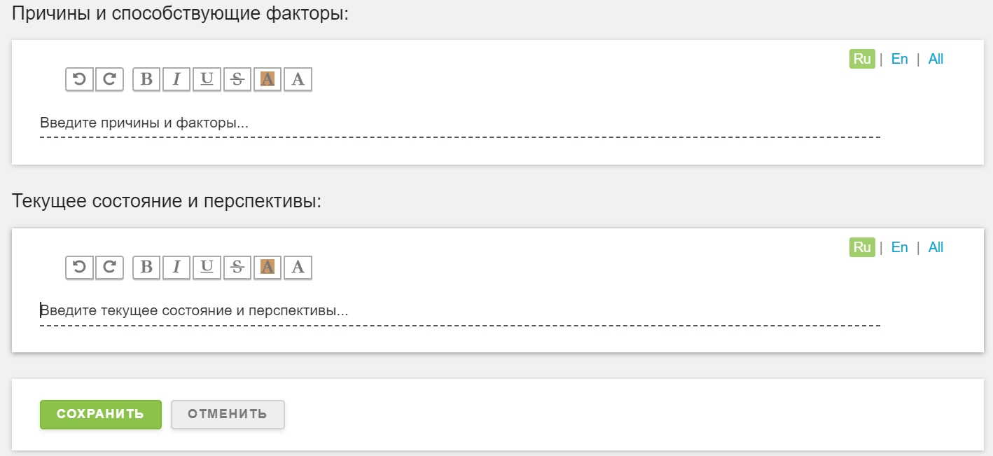
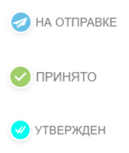
ОДУ
Notes:
Если у Вас и у Ваших партнеров от АЭС готовы причины и способствующие факторы, а также текущее состояние и перспектива, пожалуйста, заполните и эти разделы области для улучшения. Далее нажмите кнопку «Сохранить».
Ваша ОДУ все еще в статусе «Редактирование». Переведите статус ОДУ на «На отправке» и ждите комментариев координатора или руководителя команды, как и в случае с отчетами о наблюдениях. Повторите процесс редактирования и отправки ОДУ координаторам и руководителю команды пока ОДУ не перейдет в статус «Принято» и далее в «Утвержден».

Slide 26
ЗАКЛЮЧЕНИЕ
ПАКП4 – это программно-аппаратный комплекс поддержки проведения партнёрских проверок, предназначенный для автоматизации, упрощения работы членов команды ПП, анализа данных и поддержания конфиденциальности данных.
Для входа в систему необходимо получить учётные данные (пароль) у координатора ПП.
В программном обеспечении ведется обработка данных для формирования следующих продуктов: Отчет «Белые карточки», Отчеты о наблюдениях и проекты Областей для улучшения.
В программе существует возможность ознакомления с фактами всех членов команды, а так же их использования во время формирования проектов ОДУ.
Notes:
В заключение подытожим полученную во время занятия информацию:
ПАКП4 это программно-аппаратный комплекс поддержки проведения партнёрских проверок предназначенный для автоматизации, упрощения работы членов команды ПП, анализа данных и поддержания конфиденциальности данных полученных во время ПП.
Для входа в систему необходимо получить учётные данные (пароль) у координатора ПП.
В программном обеспечении ведется обработка данных для формирования следующих продуктов: Отчет «Белые карточки», Отчеты о наблюдениях и проекты Областей для улучшения.
В программе существует возможность ознакомления с фактами всех членов команды, а так же их использования во время формирования проектов ОДУ.

Slide 27
ОБЗОР ЦЕЛЕЙ ОБУЧЕНИЯ
Описать состав и режимы работы ПАКП4.
Ознакомить с интерфейсом программного обеспечения.
Описать алгоритм работы с:
  белыми карточками;
  отчетами о наблюдениях;
  проектами ОДУ.
Notes:
По завершении этого занятия пользователь обучен теоретическим основам работы в программной оболочке ПАКП4 и:
Будет способен ориентироваться в составе и режимах работы ПАКП4
Ознакомлен с интерфейсом программного обеспечения
Понимает алгоритм работы с «Белыми карточками», отчетами о наблюдениях и проектами ОДУ

Slide 28
КОНТРОЛЬНЫЕ ВОПРОСЫ
20.1.1. Выберите правильный ответ:
В чём состоит отличие ОНЛАЙН и ОФФЛАЙН режимов работы ПАКП4?
Нет отличий.
В ОФФЛАЙН режиме невозможно вносить данные в систему ПАКП4.
В ОФФЛАЙН режиме пользователи могут работать в системе как обычно с единственным ограничением – отсутствует возможность синхронизации данных на персональном ноутбуке с общей базой данных.
Notes:
Ответ: 3

Slide 29
КОНТРОЛЬНЫЕ ВОПРОСЫ
20.2.1. Выберите варианты ответов, являющиеся ответами на вопрос:
Какие разделы в ПАКП4 предусмотрены для работы эксперта партнерской проверки?
Отчеты о наблюдении.
ОДУ.
Отчет ПП.
Белые карточки.
Ежедневные отчёты для совещаний команды.
Notes:
Ответ: 1, 2, 4

Slide 30
КОНТРОЛЬНЫЕ ВОПРОСЫ
20.3.1. Выберите правильный ответ:
Что произойдёт, если не применять фильтр поиска по разделу белые карточки?
Будут показаны все белые карточки команды.
Будут случайным образом сгенерированы данные по областям или категориям или эксперту или потенциальным фактам.
Notes:
Ответ: 1

Slide 31
КОНТРОЛЬНЫЕ ВОПРОСЫ
20.3.2. Выберите правильный ответ:
Нужно ли вносить данные «вручную» по названию области, инициалам для составления отчёта по наблюдениям?
Да. Эти данные нужно внести «вручную».
Нет. ПАКП4 сгенерирует буквенно-цифровой номер отчета, включающий название области, порядковый номер отчета и инициалы эксперта
Notes:
Ответ: 2

Slide 32
КОНТРОЛЬНЫЕ ВОПРОСЫ
20.3.3. Выберите правильный ответ:
Что следует использовать в качестве тегов в отчётах о наблюдениях?
Ключевые слова. Например: «недостаток», «эксплуатация», «ремонт».
Названия производственных задач из ПЗКВ. Например:OP.1, EN.2
Notes:
Ответ: 2

Slide 33
КОНТРОЛЬНЫЕ ВОПРОСЫ
20.3.4. Выберите правильный ответ:
Чем заканчивается процесс написания факта?
Добавлением следующего факта.
Синхронизацией с сервером.
Нажатием клавиши «Сохранить».
Notes:
Ответ: 3

Slide 34
КОНТРОЛЬНЫЕ ВОПРОСЫ
20.3.5. Выберите правильный ответ:
Может ли эксперт редактировать отчет о наблюдениях после изменения статуса на «На отправке»?
Да, может. Изменение статуса не влияет на возможность редактирования отчётов.
Нет. Это не возможно, пока координатор не изменит статус отчета на «На доработку»
Notes:
Ответ: 2

Slide 35
КОНТРОЛЬНЫЕ ВОПРОСЫ
20.3.6. Выберите правильный ответ:
Когда эксперт может выгрузить отчет в PDF или DOC файл?
После получения статуса «Проверка»
После получения статуса «На доработку»
После синхронизации с сервером
Notes:
Ответ: 1

Slide 36
Спасибо за внимание!
Для получения дополнительной информации, приглашаем Вас посетить наши сайты в интернете:
wano.info (открытый сайт)
members.wano.org (закрытый сайт)
new.wanomc.ru

